Slide 1
第24课时 人类遗传病是可以检测和预防的

Slide 2
1
锁定要点 互动探究
高效复习 落实基础知识

Slide 3
考点一 人类遗传病的类型、特点及优生
生殖细胞或受精卵里的遗传物质
1. 人类遗传病的概念：凡是由于 ⁠ 发生了改变，从而使发育成的个体患病，这类疾病都称为遗传性疾 病，简称遗传病。

Slide 4
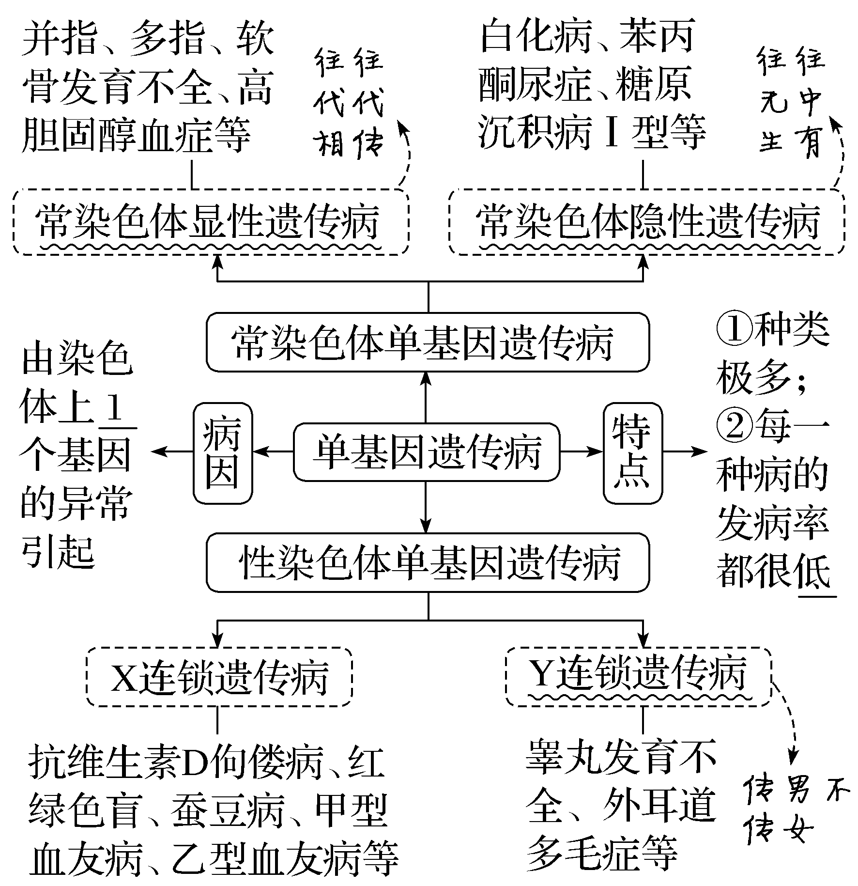
2. 人类遗传病的类型和特点
（1）单基因遗传病

Slide 5
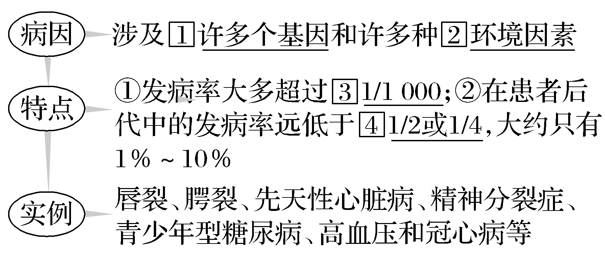
（2）多基因遗传病

Slide 6
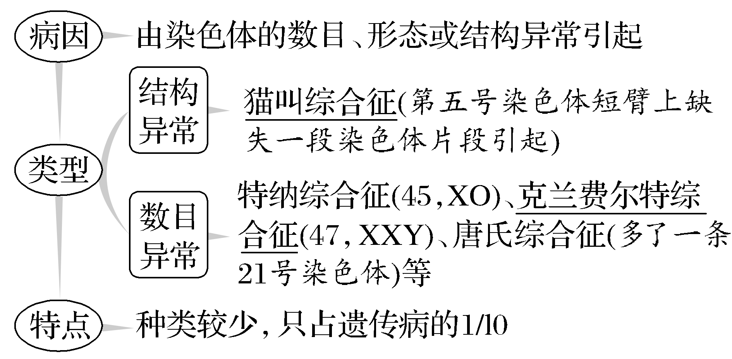
（3）染色体异常遗传病

Slide 7
3. 遗传咨询基本程序
病情诊断→ →染色体/生化测定→ ⁠ →提出防治措施。
系谱分析
遗传方式分析/发
病率测算

Slide 8
4. 优生的措施
婚前检查
（1）优生的措施主要有 ，适龄生育，遗传咨 询， ，选择性流产，妊娠早期避免致畸剂，禁 止 ⁠等。
产前诊断
近亲结婚
（2）羊膜腔穿刺和绒毛细胞检查是两种比较常用的产前诊断方 法。
终止妊娠
（3）通过检查发现胎儿确有缺陷的，应及时 （畸形 常在怀孕18～55天形成）。
遗传
环境
（4）畸形胎产生的原因有 和 ⁠两类。《中华人民 共和国婚姻法》规定， 和 ⁠ ⁠禁止结婚。
直系血亲
三代以内的旁系血
亲

Slide 9
5. 人类基因组计划
功能
（1）最初目标：通过分析人类每个基因的 ⁠和基因在染色 体上的 ，使医学专家们了解疾病的分子机制。
位置
基因
（2）可能应用：①追踪疾病 ；②估计遗传风险；③用于 优生优育；④建立个体 ；⑤用于 ⁠ ⁠。
DNA档案
基因治疗

Slide 10
6. 活动：调查常见的人类遗传病并探讨其监测和预防
项目 | 范围 | 注意事项 | 计算与分析
发病率 的调查 | 广大人群 随机抽样 | 考虑年龄、性别等因素；调查群体要足够大 | 某遗传病的发病率＝ $\frac{\text{某遗传病的患病人数}}{\text{某遗传病的被调查人数}}$ ×100％
遗传 方式 的调查 | 患者 家系 | 区分正常情况 与患病情况 | 分析基因的显隐性及所在的染色体类型

Slide 11
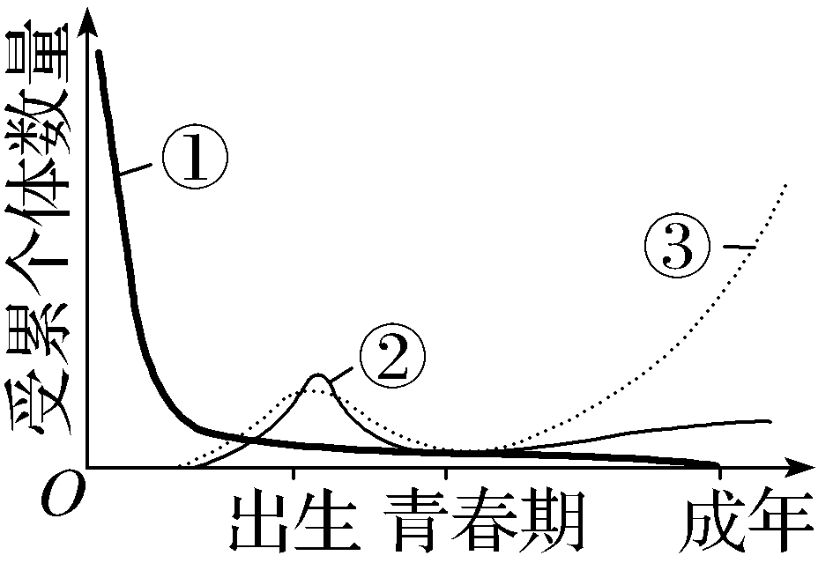
（必修2 P110图4－25）各类遗传病在人体不同发育阶段的发 病风险。
根据上图判断下列叙述的正误：

Slide 12
（1）①②③所指的遗传病在青春期的患病率很低（2016·浙江10月选考，21A）
√
√
（2）羊膜穿刺的检查结果可用于诊断①所指遗传病（2016·浙江10月选考，21B）
×
（3）②所指遗传病受多个基因和环境因素影响（2016·浙江10月选考，21C）
（4）先天性心脏病属于③所指遗传病（2016·浙江10月选考，21D）
√
（5）①所指的遗传病在胎儿期高发可导致婴儿存活率下降（2022·浙江1月选考，24A）
√
（6）青春期发病风险低更容易使致病基因在人群中保留（2022·浙江1月选考，24B） √
√
（7）图示表明，早期胎儿不含③所指遗传病的致病基因（2022·浙江1月选考，24C）
×
（8）图示表明，显性遗传病在幼年期高发，隐性遗传病在成年期高发（2022·浙江1月选考，24D）
×

Slide 13
1. （2023·绍兴选考适应考）遗传病是由遗传物质改变而引起的疾 病。下列关于人类遗传病的叙述，正确的是（ ）
A. 白化病是一种常染色体显性遗传病
B. 色盲的遗传特点是“传男不传女”
C. 唐氏综合征的发病率与母亲的生育年龄有关
D. 多指和冠心病是常见的多基因遗传病

Slide 14
2. 下列关于遗传与人类健康的叙述，正确的是（ ）
A. 晚婚晚育是一项重要的优生措施
B. 多基因遗传病容易与后天获得性疾病区分
C. 系谱分析是遗传咨询的重要步骤
D. 产前诊断发现的畸形胎就是遗传病胎儿

Slide 15
3. 某遗传病由单基因控制，正常夫妻双方的父母都正常，但是他们都 各有一个患该病的妹妹。若再生二胎，请你为他们测算风险值，以 下测算中计算错误的是（ ）
A. 如果他们首胎异卵双生获得双胞胎，则有患病孩子的概率是1/9
B. 如果他们首胎生出同卵双胞胎，则两个孩子都患病的概率是1/9
C. 如果他们已经生了一个患病孩子，那么再生一个患病女孩的概率是 1/8
D. 如果他们已经生了一个患病孩子，那么再生一个患病男孩的概率是 1/8

Slide 16
4. （2022·杭州二中、温州中学、金华一中高三模拟）下列有关人类 染色体异常遗传病的叙述错误的是（ ）
A. 唐氏综合征患者表现为伸舌样痴呆、口齿不清、眼距宽，并伴有体 格异常和发育迟缓症状
B. 特纳综合征患者表现为卵巢和乳房等发育不良，身体高大，两臂八 字形外伸
C. 克兰费尔特综合征患者表现为男性睾丸发育不全
D. 猫叫综合征患者第5号染色体短臂缺失一段染色体片段，患儿哭声 似猫叫

Slide 17
5. 血友病是一种凝血功能障碍的出血性疾病，在遗传病的分类中属于 （ ）
A. 单基因遗传病
B. 多基因遗传病
C. 染色体结构异常遗传病
D. 染色体数目异常遗传病

Slide 18
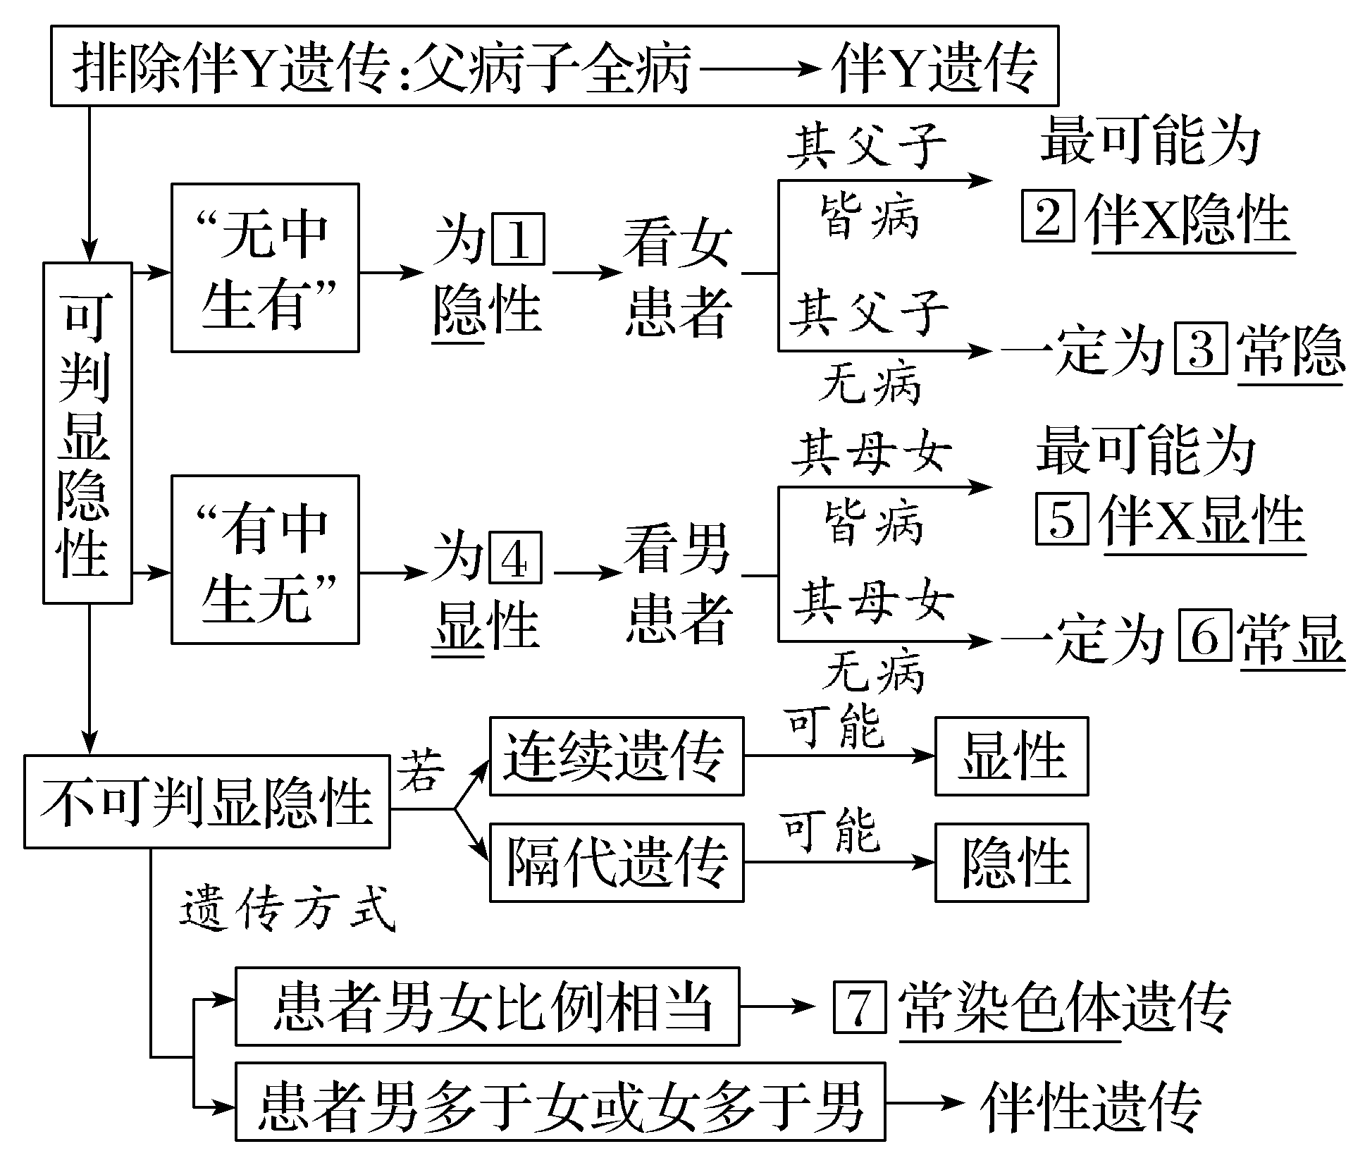
考点二 遗传病遗传方式的判别及发病率计算
1. 单基因遗传病遗
传方式的判断方法

Slide 19
2. 染色体异常遗传病分析
（1）常染色体在减数分裂过程中异常分析
假设某生物体细胞中含有2 n 条染色体，减数分裂时，某对同 源染色体没有分开或者姐妹染色单体没有分开，导致产生含 有（ n ＋1）、（ n －1）条染色体的配子，如图所示。

Slide 20
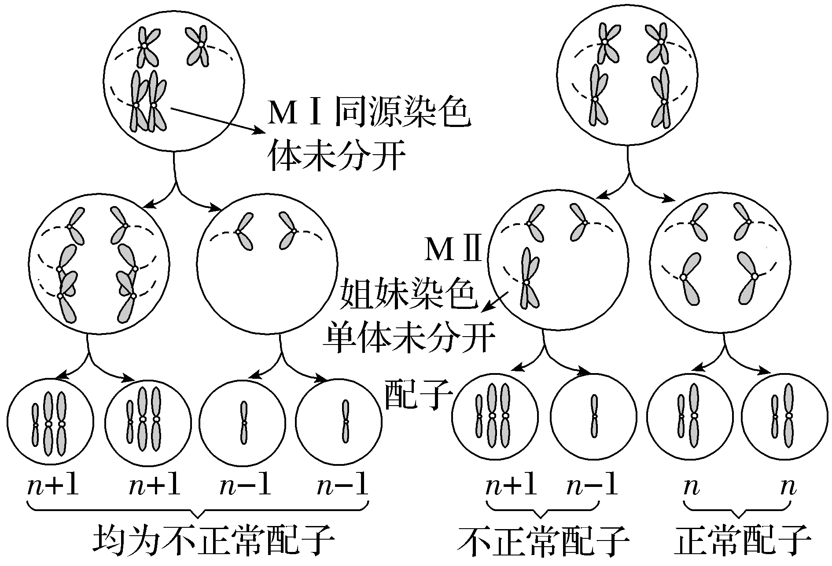

Slide 21
（2）性染色体在减数分裂过程中异常分析
项目 | 卵原细胞减数分裂异常（精 原细胞减数分裂正常） |  | 精原细胞减数分裂异常 （卵原细胞减数分裂正常）
 | 不正常卵细胞 | 不正常子代 | 不正常精子 | 不正常子代
MⅠ时 异常 | XX | XXX、XXY | XY | XXY
 | O | XO、YO | O | XO
MⅡ时 异常 | XX | XXX、XXY | XX | XXX
 | O | XO、YO | YY | XYY
 | — | — | O | XO

Slide 22
3. 计算子代中遗传病的发病率
当两种遗传病（甲病和乙病）之间具有“自由组合”关系时，可用 图解法来计算患病概率。首先根据题意求出患每一种病的概率，再 根据乘法定律计算：
（1）设患甲病概率为 m ，则甲病正常为1－ m 。
（2）设患乙病概率为 n ，则乙病正常为1－ n 。
（3）两病兼患的概率为 mn 。
（4）只患一种病概率为 m (1－ n )＋ n (1－ m)＝ m ＋ n －2 mn 。
（5）患病概率：1－(1－ n )(1－ m ) ＝ m ＋ n － mn 。

Slide 23
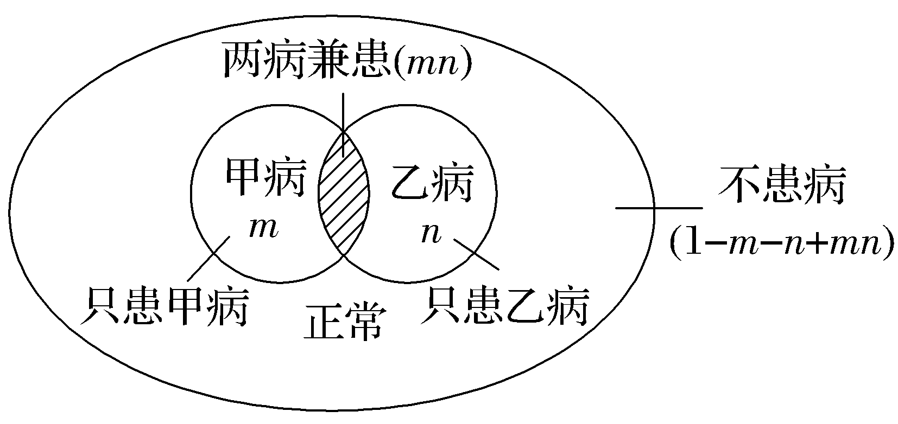
（6）正常概率：（1－ m ）·（1－ n ）＝1－ m － n ＋ mn ＝1－（ m ＋ n － mn ）。
（7）只患甲病概率： m － mn ；只患乙病概率： n － mn 。
运用集合法，图示如下。

Slide 24
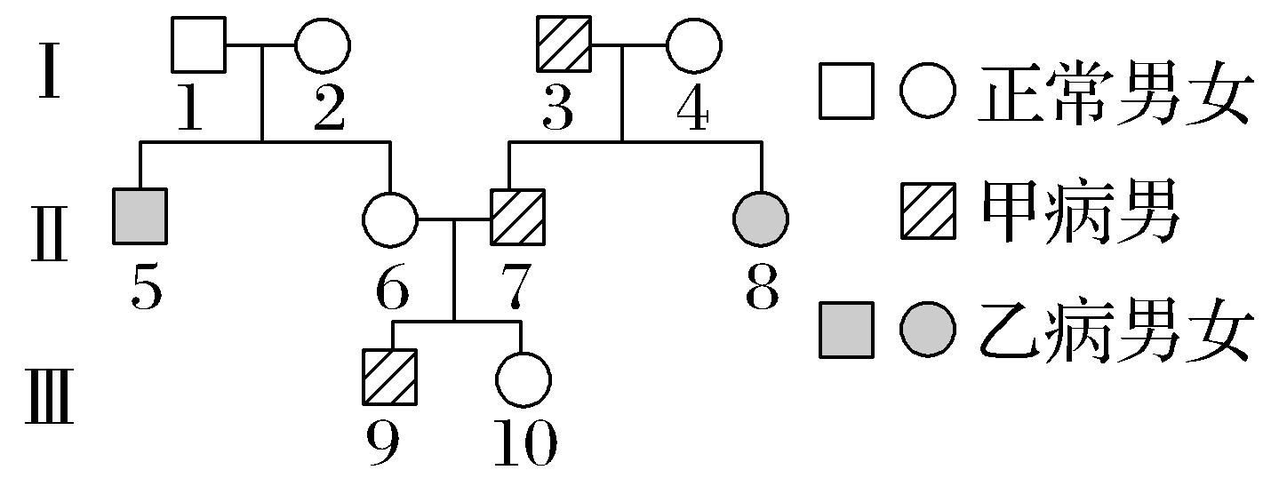
1. （2023·浙江三校高三联考）如图是有关甲、乙两种单基因遗传病 的家系图，控制甲病和乙病的基因分别位于两对同源染色体上（不 考虑家系内发生新的基因突变、染色体畸变和交叉互换）。下列叙 述正确的是（ ）

Slide 25
A. 甲病的致病基因不可能与外耳道多毛症基因位于同一条染色体上
B. Ⅱ₇与Ⅲ₉基因型相同的概率是1/4
C. 若Ⅱ₆不携带甲病致病基因，则Ⅱ₆与Ⅱ₇再生一个只患一种病的孩子的 概率为1/2
D. 若Ⅲ₁₀携带甲病致病基因，则其获得甲病致病基因的途径为 Ⅰ₃→Ⅱ₇→Ⅲ₁₀

Slide 26
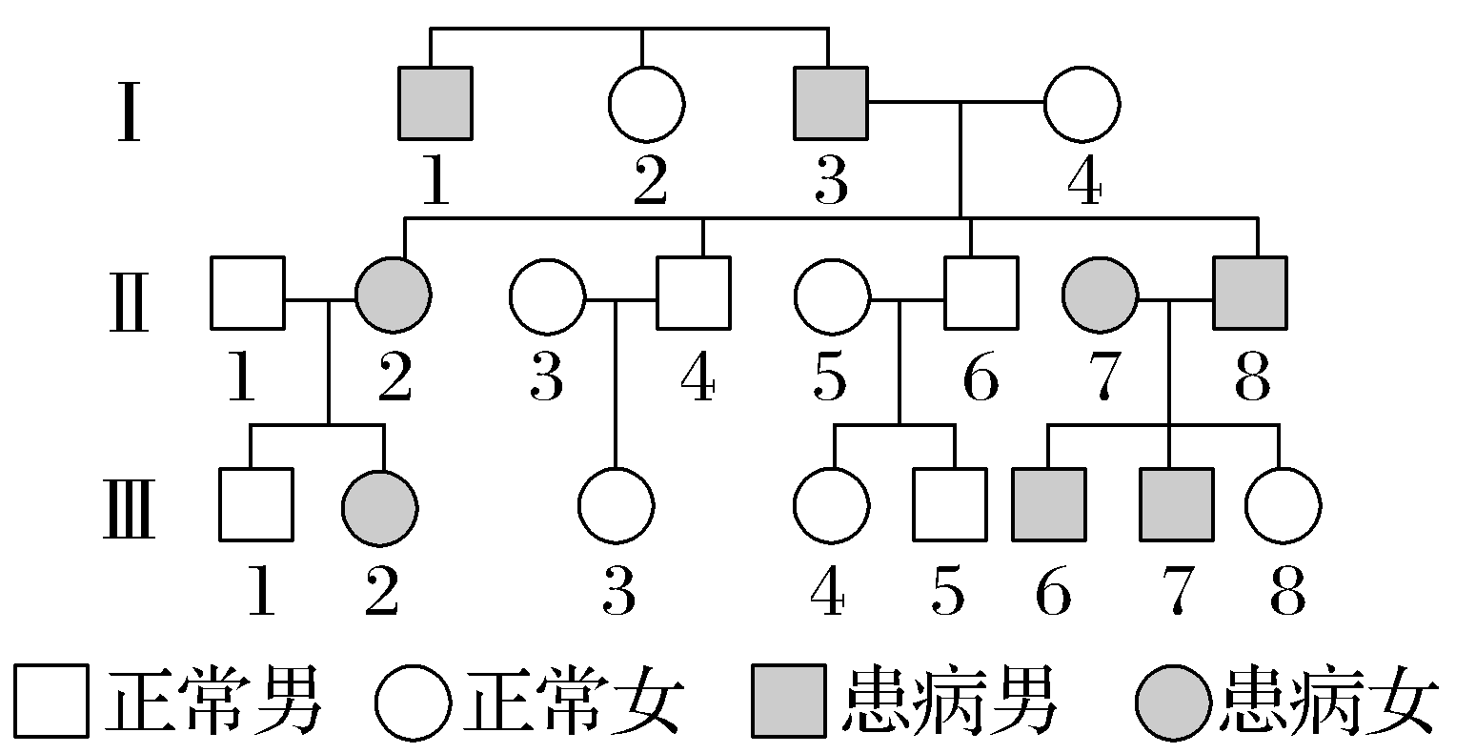
2. （2023·浙江丽、衢、湖三地联考）家族性高胆固醇血症（FH）是 一种单基因遗传病，纯合子患者在人群中出现的频率约为1/10 000。下图为某高胆固醇血症家系图，其中Ⅱ₂该基因所在的染色体 少一条（能正常生育）。下列有关叙述错误的是（ ）
A. 该病为常染色体显性遗传病
B. Ⅱ₂的母亲形成配子时可能同源染色体没有分开
C. Ⅲ₁染色体数目正常的概率为1/2
D. Ⅲ₈与某男性患者婚配所生后代患病的概率为100/199

Slide 27
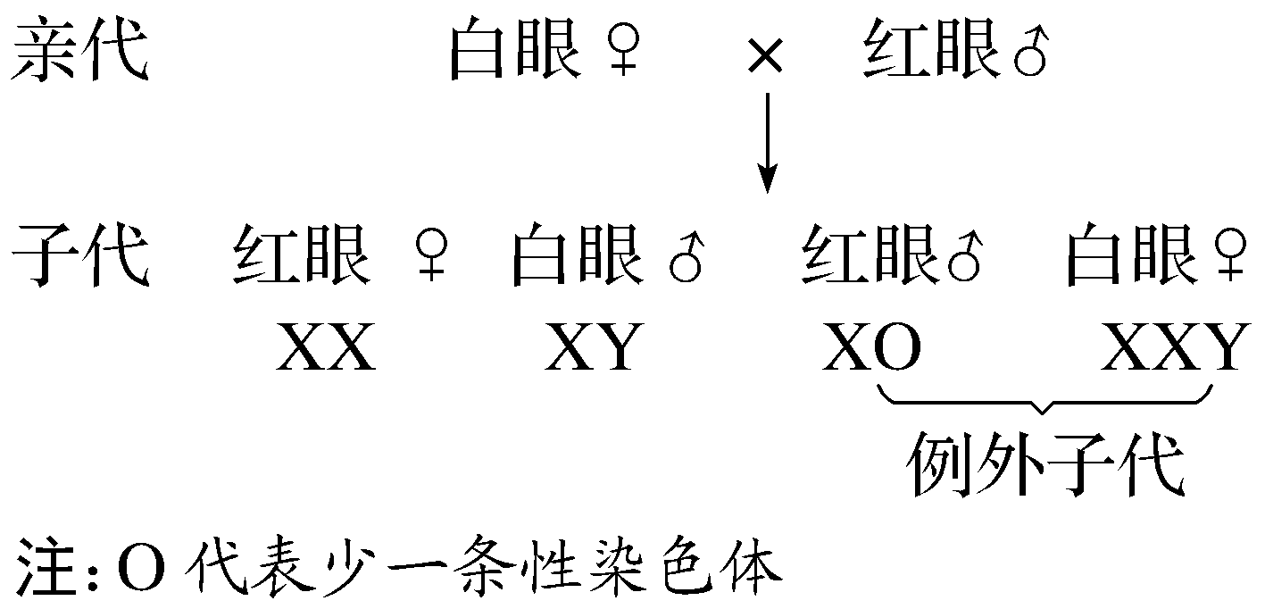
3. （2022·北京高考4题）控制果蝇红眼和白眼的基因位于X染色体。 白眼雌蝇与红眼雄蝇杂交，子代中雌蝇为红眼，雄蝇为白眼，但偶 尔出现极少数例外子代。子代的性染色体组成如下图。下列判断错 误的是（ ）
A. 果蝇红眼对白眼为显性
B. 亲代白眼雌蝇产生2种类型的配子
C. 具有Y染色体的果蝇不一定发育成雄性
D. 例外子代的出现源于母本减数分裂异常

Slide 28
2
感悟高考 真题演练
体验品悟 培育学科素养

Slide 29
1. （2021·浙江1月选考9题）遗传病是生殖细胞或受精卵遗传物质改 变引发的疾病。下列叙述正确的是（ ）
A. 血友病是一种常染色体隐性遗传病
B. X连锁遗传病的遗传特点是“传女不传男”
C. 重度免疫缺陷症不能用基因治疗方法医治
D. 孩子的先天畸形发生率与母亲的生育年龄有关
2. （2020·浙江1月选考1题）下列疾病中不属于遗传病的是（ ）
A. 流感 | B. 唇裂
C. 白化病 | D. 21-三体综合征

Slide 30
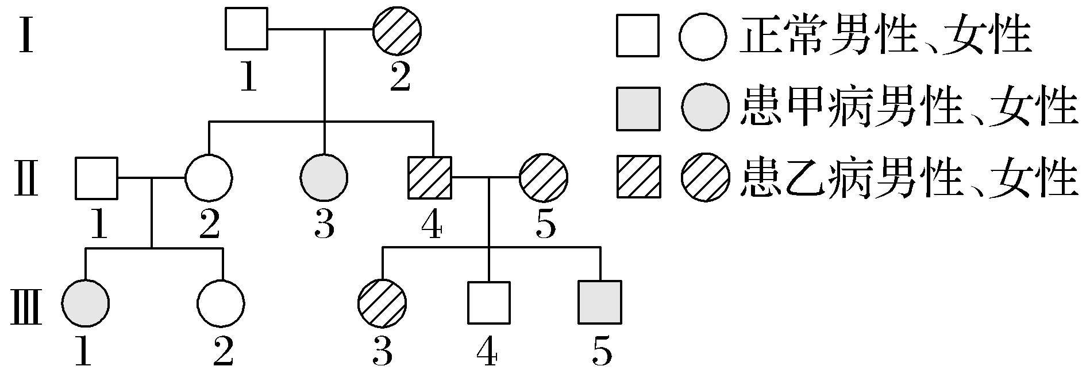
3. （2023·浙江6月选考24题）某家系甲病和乙病的系谱图如图所示。 已知两病独立遗传，各由一对等位基因控制，且基因不位于Y染色 体。甲病在人群中的发病率为1/2 500。
回答下列问题：

Slide 31
常染色体隐性遗传
不
（1）甲病的遗传方式是 ，判断依据是 ⁠ ⁠。
患甲病的Ⅰ₁和Ⅰ₂生有患甲病的Ⅱ₃（女性）
2
（2）从系谱图中推测乙病的可能遗传方式有 ⁠种。为确定此病 的遗传方式，可用乙病的正常基因和致病基因分别设计DNA 探针，只需对个体 （填系谱图中的编号）进行核酸杂 交，根据结果判定其基因型，就可确定遗传方式。
Ⅱ₄
（3）若检测确定乙病是一种常染色体显性遗传病。同时考虑两种 病，Ⅲ₃个体的基因型可能有 种，若她与一个表型正常的 男子结婚，所生的子女患两种病的概率为 ⁠。
4
2/459

Slide 32
（4）研究发现，甲病是一种因上皮细胞膜上转运Cl－的载体蛋白功 能异常所导致的疾病，乙病是一种因异常蛋白损害神经元的 结构和功能所导致的疾病，甲病杂合子和乙病杂合子中均同 时表达正常蛋白和异常蛋白，但在是否患病上表现不同，原 因是甲病杂合子中异常蛋白不能转运Cl－，正常蛋白 ⁠ ；乙病杂合子中异常蛋白损害神经元，正常蛋白不损害 神经元，也不能阻止或解除这种损害的发生，杂合子表型 为 ⁠。
能转运
Cl－
患乙病，神经元结构和功能受损

